Slide 1
Тангенс и котангенс
Класс: 10а
Урок № 5
Учитель: Таженова У.С.

Slide 2
Цель урока
ввести определения тангенса и котангенса.

Slide 3
Ход урока
Анализ самостоятельной работы
Изучение нового материала
Закрепление изученного
Рефлексия
Домашнее задание

Slide 4
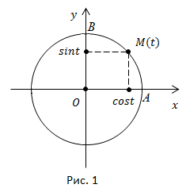

Slide 5
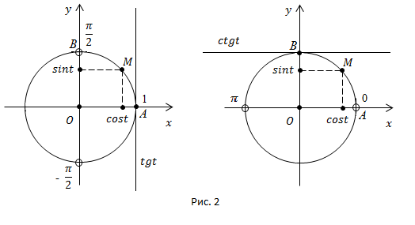

Slide 6
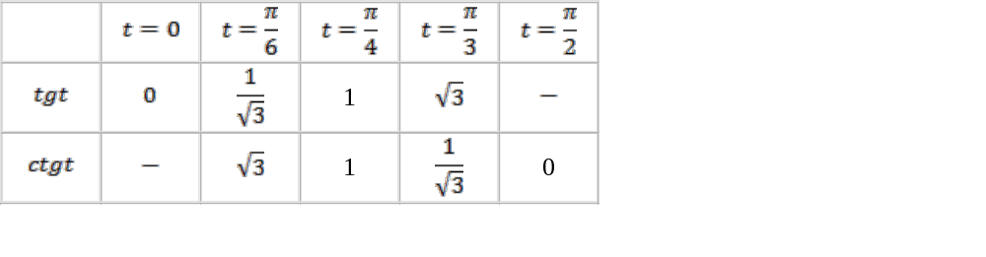
Вычислим тангенсы и котангенсы основных углов:

Slide 7
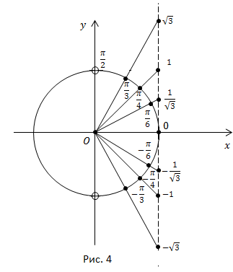

Slide 8
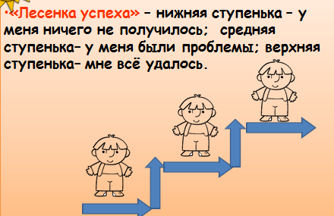
Рефлексия

Slide 9
Домашнее задание
Теория: §5
Практика : № 95(а, г), 96, 100(а, б).

